Slide 1
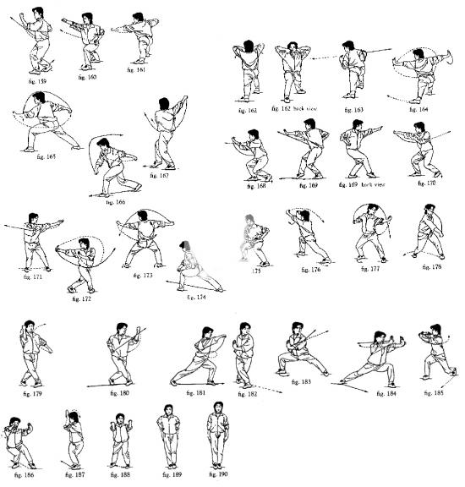
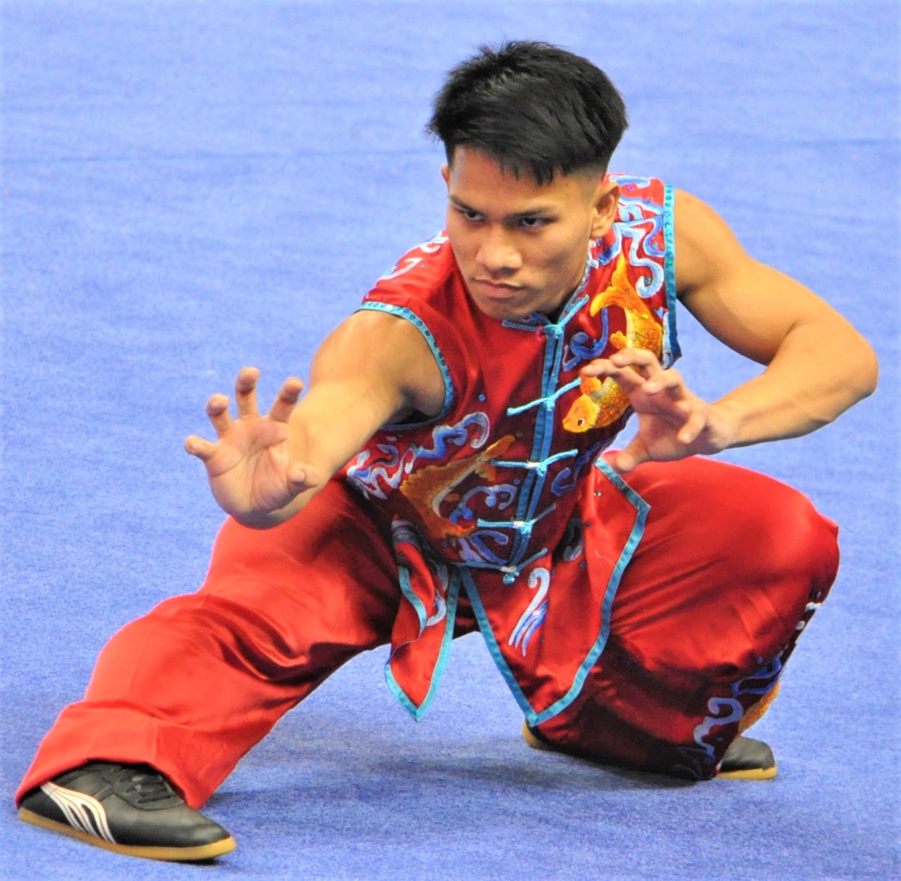
PPT 6 武术套路词汇 Wushu Taolu Vocabulary
English-Chinese Handbook for Martial Art Coaches
武术教练中英文手册
草案2019年9月14日 PPT 6 A
套路a
https://bradenhalterman.net/marten-river/shaolin-kung-fu-techniques-pdf.php

Slide 2
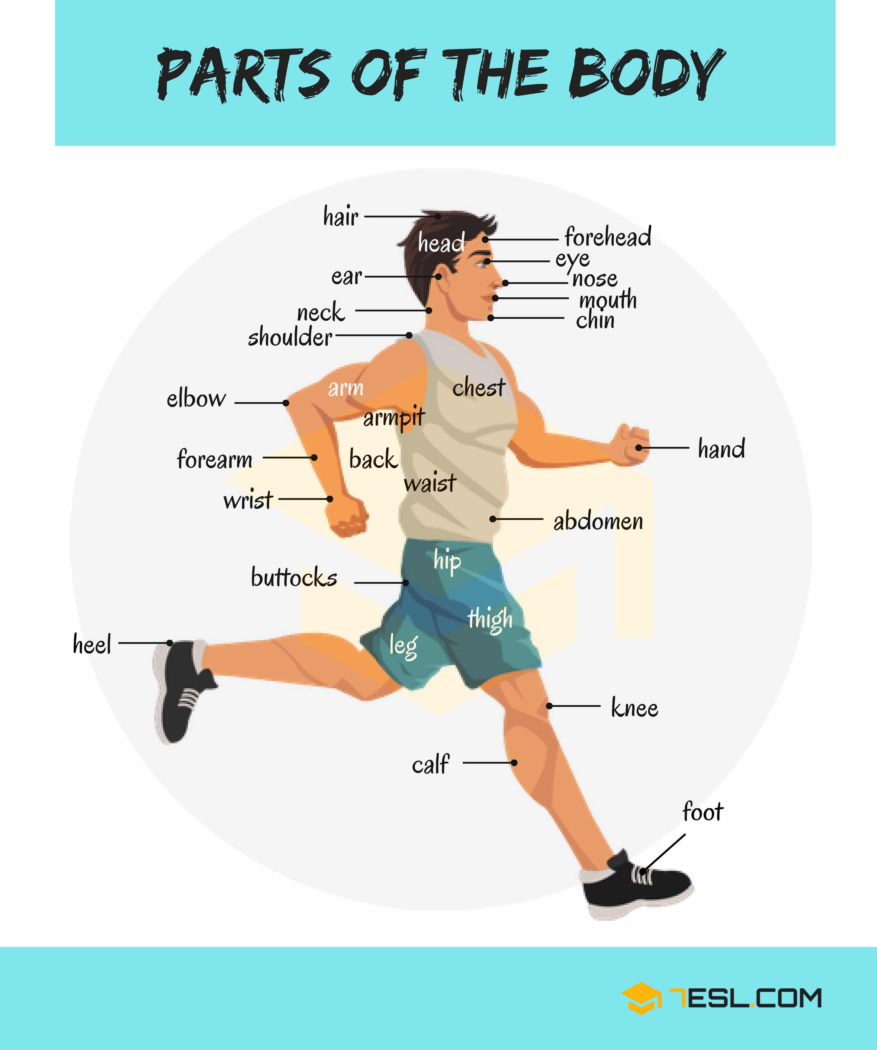
身体部位
Head 头
Neck 脖子
Shoulders 肩膀
Arm 手臂
Upper arm 上臂
Elbow 肘部
Forearm 前臂
Wrist 手腕子
Hand 手
Waist 腰
Hips 腿
Buttocks (but) 臀部
Leg 腿
Thigh 大腿
Knee 膝盖
Calf 腓肠 / 腓肠肌 / 小腿肚
1 Foot 脚
2 Feet 脚
Hand手
Fingers 手指
Palm of the hand 巴掌
Knuckles 指关节
Thumb 拇指
Foot 脚
Toes 脚趾
Ball of the foot 脚掌
Arch of the foot 足弓
Heel 鞋跟

Slide 3
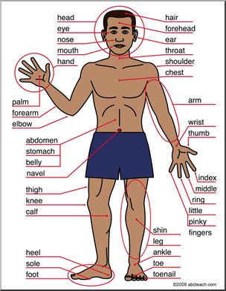
身体部位

Slide 4
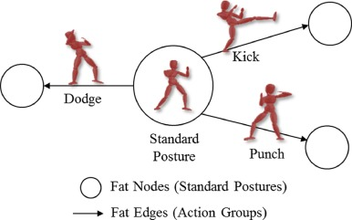
基本动作 Basic movements
Stance
战斗姿态

Slide 5
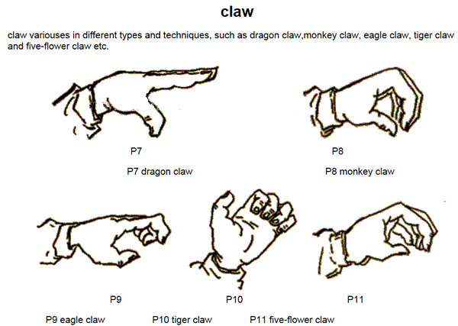
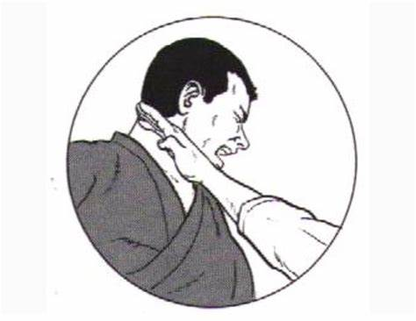
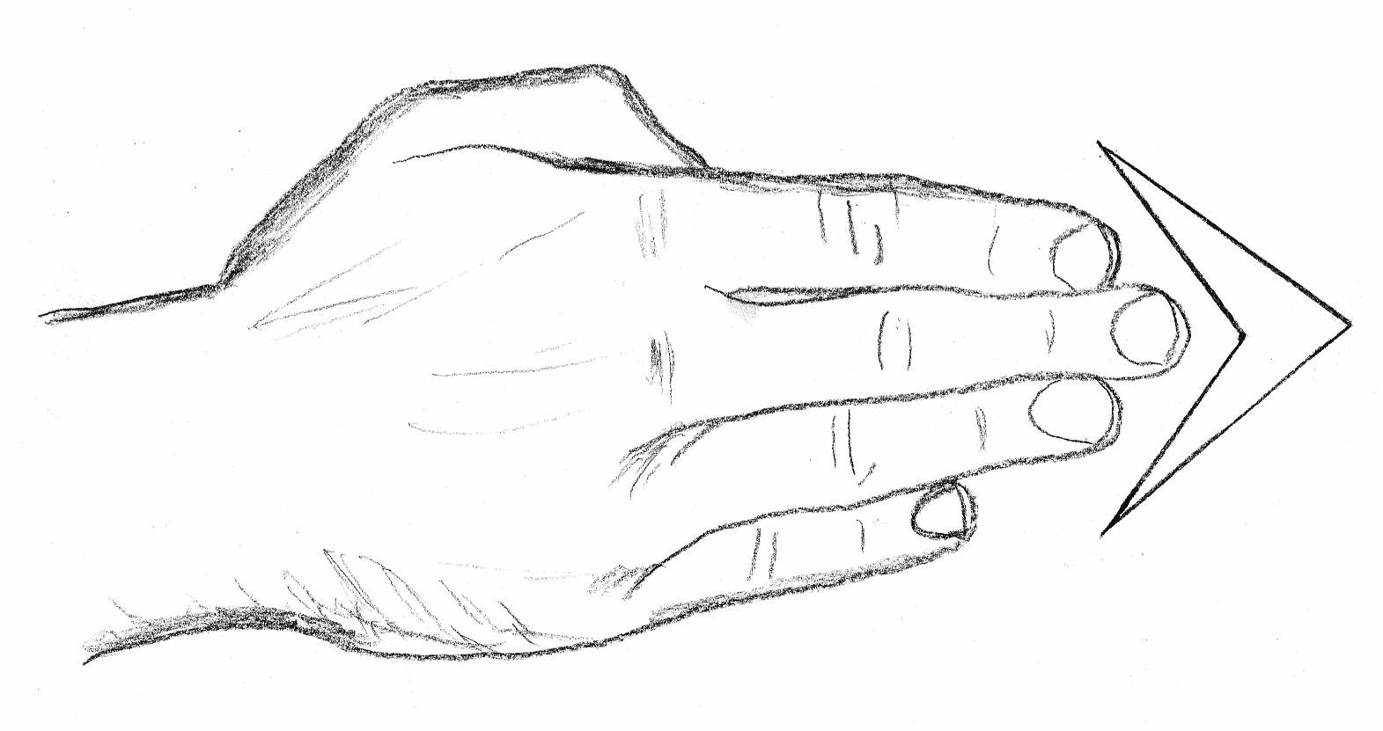
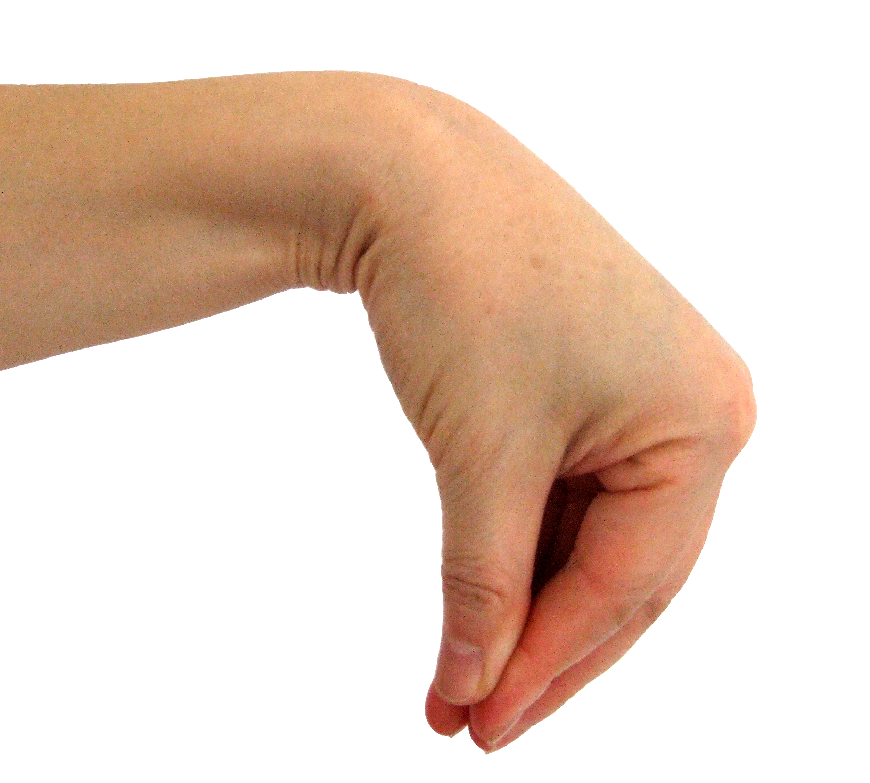
1. 手型 (Hand shapes)
拳（Fist）(For punches 用于冲孔)
掌（Palm）
- slap 巴掌
- knife edge strike 用刀子敲打或拍打)
- Spear thrust 矛刺
爪 Claw
勾手 （Hook hand）
https://www.chineseshaolins.com/

Slide 6
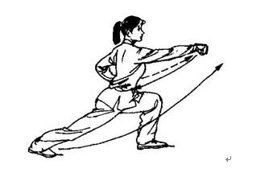
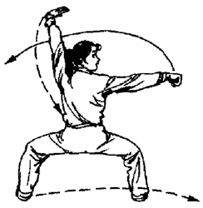
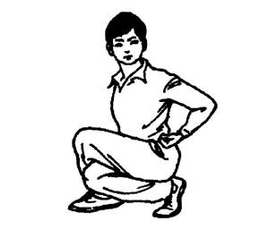
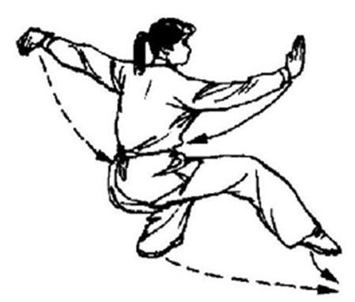
2. 步型 (Step type)：
译文不错，但我不确定我的插图是否正确。请告诉我。The translations are good – but I am not sure my illustrations are correct. Please let me know.
弓步（bow step）
马步（horse-riding step）
歇步（crossed - legged -crouching - step）
仆步 （crouching step）
虚步（empty step）

Slide 7
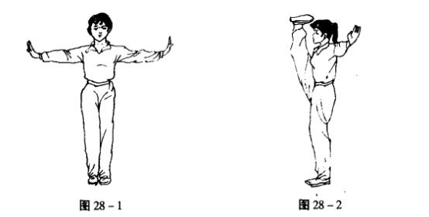
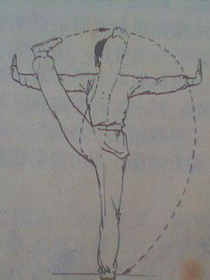
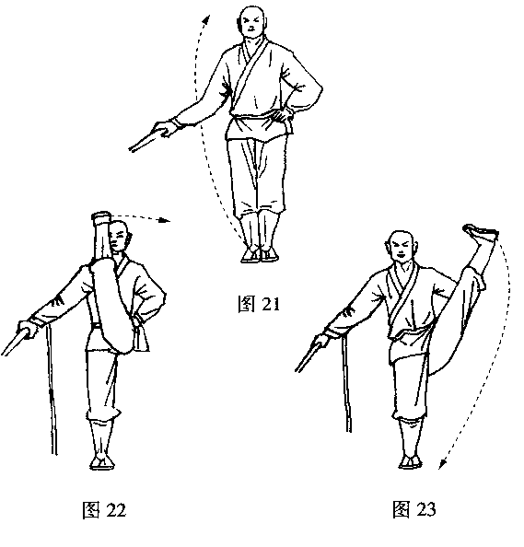
3a.腿法 (Leg techniques)
译文不错，但我不确定我的插图是否正确。请告诉我。The translations are good – but I am not sure my illustrations are correct. Please let me know.
正踢腿 --- Forward front kick
里合腿 --- Inward swing kick
通常称为“里面 新月形踢”Often called “Inside crescent kick”
外摆腿 --- Outward swing kick - 通常称为“外面 新月形踢”
Often called Outside Crescent Kick

Slide 8
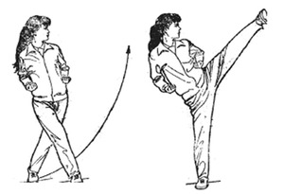
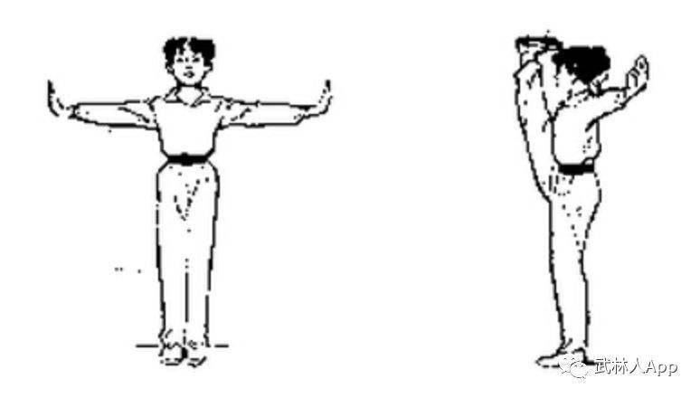
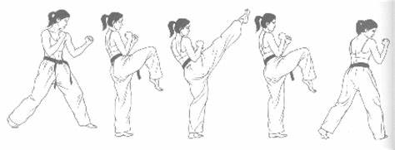
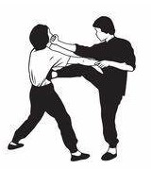
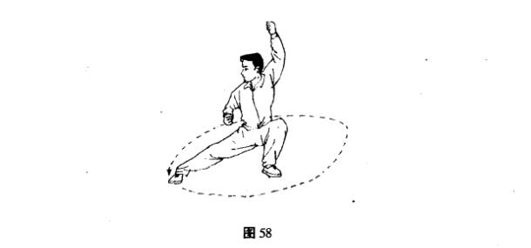
3b.腿法 (Leg techniques)
译文不错，但我不确定我的插图是否正确。请告诉我。The translations are good – but I am not sure my illustrations are correct. Please let me know.
侧踢腿 --- Side front kick
单拍脚 --- Single slap kick
弹腿 --- Snap kick
蹬 腿 --- Front thrust kick
前扫腿 --- Front sweep
后扫腿 --- Back sweep

Slide 9
4a 腾空动作：Advanced Movements
腾空飞脚 - flying and rotating kick
腾空摆莲 - flying lotus kick
旋风脚 - whirlwind kick
旋子转体 – Butterfly with a twist →
https://www.youtube.com/watch?v=g19nrBh-prI&feature=youtu.be (Whirlwind = Tornado kick)

